Slide 1
Các phương pháp hình thức
(Formal Methods)
Bunch, Set, String, và List
TS. Lê Khánh Trình

Slide 2
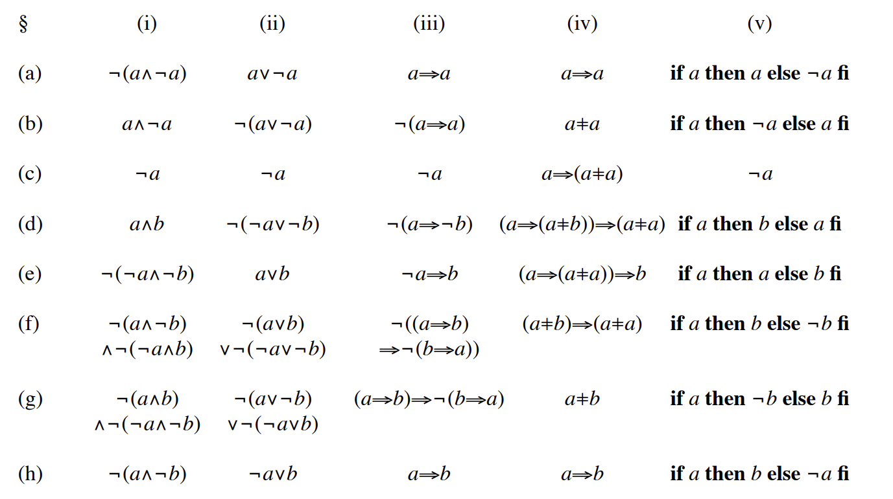
BTVN

Slide 3
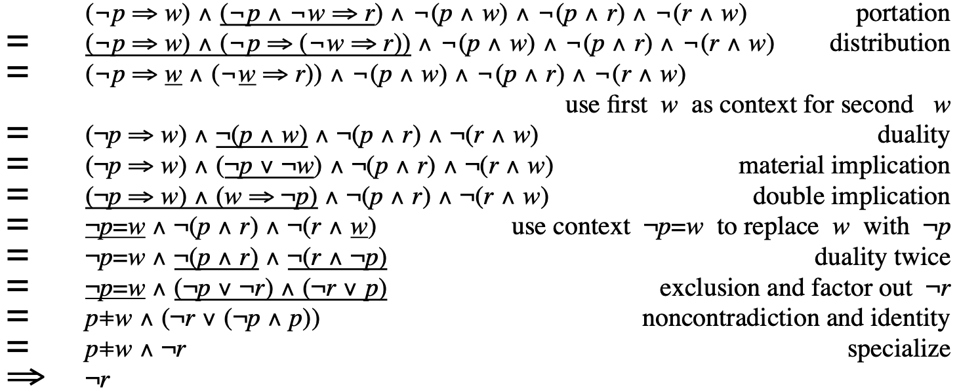
BTVN

Slide 4
Cấu trúc dữ liệu
Type | Packaged? | Indexed?
bunch | – | –
set | Y | –
string | – | Y
list | Y | Y

Slide 5
Bunch
Bunches được sử dụng để biểu diễn tập các sự vật (a collection of things)
1, 3, 5 T, F, 5, “a” 2
Bất kỳ số, ký tự, nhị phân hoặc tập hợp nào đều là một bunch hoặc element cơ bản.
A , B | Hợp (union)
A ' B | Giao (intersection)
¢A | Kích thước (size, cardinality)
A: B | Bao gồm (inclusion)

Slide 6
Lý thuyết Bunch
1, 3, 7 = 3, 1, 7, 1
¢2 = 1
¢(1, 3, 7) = 3
2: 0, 2, 5, 9
2: 2
2, 9: 0, 2, 5, 9

Slide 7
Lý thuyết Bunch
1, 3, 7 = 3, 1, 7, 1
Tiên đề (Axiom) | Giải thích
x: y ≡ x=y | elementary
x: A,B ≡ x: A ∨ x: B | compound
A,A ≡ A | idempotence
A,B ≡ B,A | symmetry
A,(B,C) ≡ (A,B),C | associativity
A‘A ≡ A | idempotence
¢2 = 1
¢(1, 3, 7) = 3
2: 0, 2, 5, 9
2: 2
2, 9: 0, 2, 5, 9

Slide 8
Lý thuyết Bunch
Tiên đề (Axiom) | Giải thích
A‘B ≡ B‘A | symmetry
A‘(B‘C) ≡ (A‘B)‘C | associativity
A,B: C ≡ A: C ∧ B: C | anti-distributivity
A: B‘C ≡ A: B ∧ A: C | distributivity
A: A,B | generalization
A‘B: A | specialization
Tiên đề (Axiom) | Giải thích
x: y ≡ x=y | elementary
x: A,B ≡ x: A ∨ x: B | compound
A,A ≡ A | idempotence
A,B ≡ B,A | symmetry
A,(B,C) ≡ (A,B),C | associativity
A‘A ≡ A | idempotence

Slide 9
Lý thuyết Bunch
Tiên đề (Axiom) | Giải thích
A: A | reflexivity
A: B ∧ B: A = A=B | antisymmetry
A: B ∧ B: C ⇒ A: C | transitivity
¢x = 1
¢(A,B) + ¢(A‘B) = ¢A + ¢B
¬ x: A ⇒ ¢(A‘x) = 0
A: B ⇒ ¢A ≤ ¢B

Slide 10
Lý thuyết Bunch
Luật (laws) | Giải thích
A,(A‘B) = A | absorption
A‘(A,B) = A
A: B ⇒ C,A: C,B | monotonicity
A: B ⇒ C‘A: C‘B
A: B = A,B = B = A = A‘B | inclusion
Luật (laws) | Giải thích
A,(B‘C) = (A,B)‘(A,C) | distributivity
A‘(B,C) = (A‘B), (A‘C)
A‘(B‘C) = (A‘B)‘(A‘C)
A,(B,C) = (A,B),(A,C)
A: B ∧ C: D ⇒ A,C: B,D | conflation
A: B ∧ C: D ⇒ A‘C: B‘D

Slide 11
Lý thuyết Bunch
null the empty bunch
bin = ⊤, ⊥ the binary values
nat = 0, 1, 2, ... the natural numbers
int = ..., –2, –1, 0, 1, 2, ... the integer numbers
rat = ..., –1, 0, 2/3, ... the rational numbers
real = ..., 21/2, ... the real numbers
xnat = 0, 1, 2, ..., ∞ the extended natural numbers
xint = –∞, ..., –2, –1, 0, 1, 2, ..., ∞ the extended integer numbers
xrat = –∞, ..., –1, 0, 2/3, ..., ∞ the extended rational numbers
xreal = –∞, ..., ∞ the extended real numbers
char = ..., “a”, “A”, ... the character values

Slide 12
Lý thuyết Bunch
i: x,..y = x ≤ i < y
¢(x,..y) = y–x
0,..3 = 0, 1, 2
0,..2 = 0, 1
0,..1 = 0
0,..0 = null
0,..∞ = na
–(1, 3, 7) = –1, –3, –7
(1, 2) + (10, 20) = 11, 12, 21, 22
(1, 2) + 10 = 11, 12
1 + 10 = 11
null + 10 = null
nat + 2 = 2, 3, 4, 5, 6, ...
nat × 2 = 0, 2, 4, 6, 8, ...
nat² = 0, 1, 4, 9, 16, ...
2^{nat} = 1, 2, 4, 8, 16, ...

Slide 13

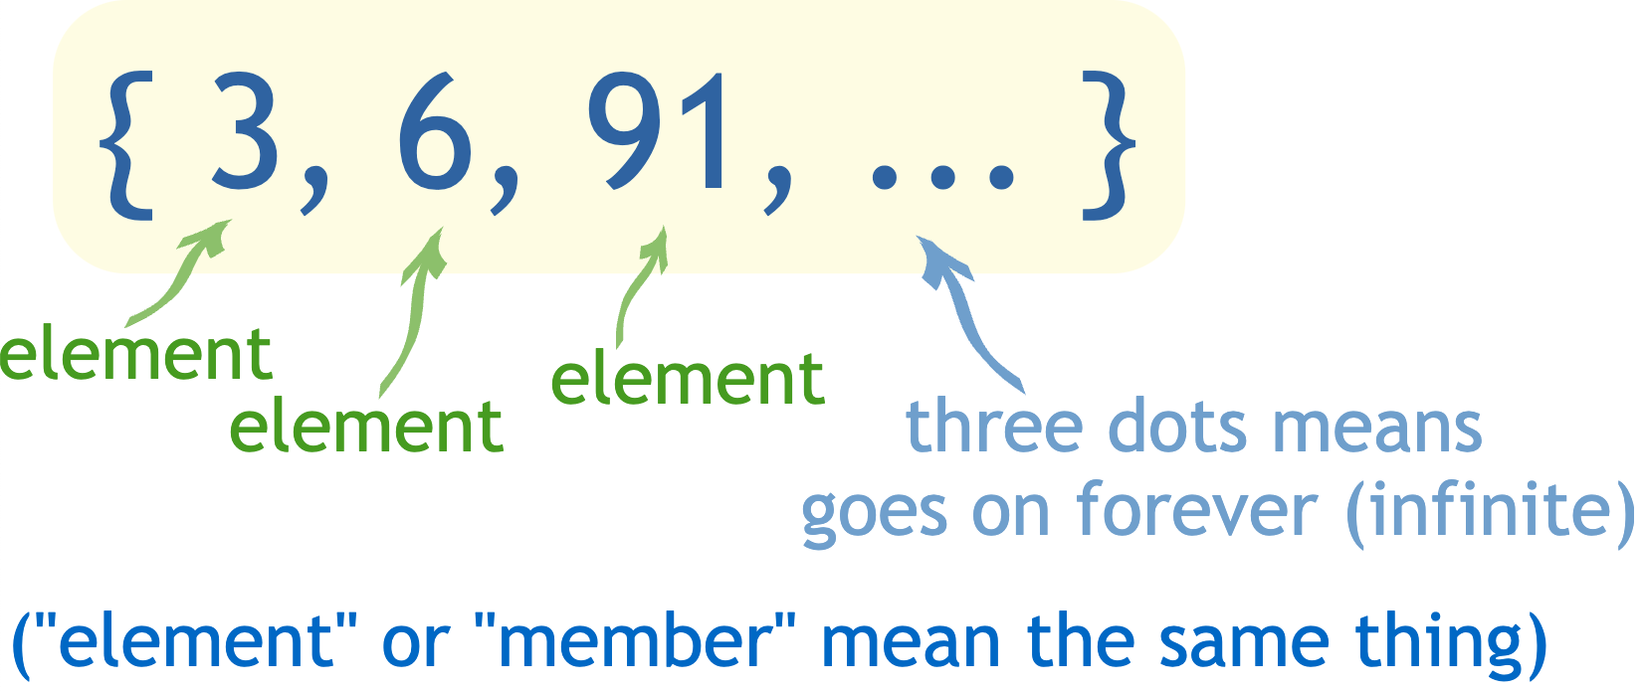
Set (Tập hợp/tập)
Sets biểu diễn các tập hợp các sự vật
Các phần tử (elements/members) bên trong dấu {}
{hat, shirt, jacket, pants, ...}
Tập hợp biểu diễn các số:
Tập các số nguyên: {0, 1, 2, 3, ...}
Tập các số nguyên tố: {2, 3, 5, 7, 11, 13, 17, ...}

Slide 14
Set (Tập hợp/tập)
C = {1, 2, 3, 4} và D = {3, 4, 5}
Ký tự | Ý nghĩa | Ví dụ
{ } | Set: tập các phần tử | {1, 2, 3, 4}
A ∪ B | Union: trong A hoặc B (hoặc cả 2) | C ∪ D = {1, 2, 3, 4, 5}
A ∩ B | Intersection: trong cả A và B | C ∩ D = {3, 4}
A ⊆ B | Tập con (subset): mọi phần tử của A đều trong B hoặc A chính là B | {3, 4, 5} ⊆ D
A ⊂ B | Tập con (subset): mọi phần tử của A đều trong B, có thêm các phần tử khác | {3, 5} ⊂ D
A ⊄ B | A không phải tập con của B | {1, 6} ⊄ C

Slide 15

Set (Tập hợp/tập)
C = {1, 2, 3, 4} và D = {3, 4, 5}
Ký tự | Ý nghĩa | Ví dụ
A ⊇ B | Tập cha: A chứa các phần tử của B, hoặc có thêm các phần tử khác | {1, 2, 3} ⊇ {1, 2, 3}
A ⊃ B | Tập cha: A chứa các phần tử của B, và có thêm các phần tử khác | {1, 2, 3, 4} ⊃ {1, 2, 3}
A ⊅ B | A không phải tập cha của B | {1, 2, 6} ⊅ {1, 9}
A^{c} | Complement: tập các phần tử không thuộc A | D^{c} = {1, 2, 6, 7} When = {1, 2, 3, 4, 5, 6, 7}
A − B | Difference: tập các phần tử trong A không trong B | {1, 2, 3, 4} − {3, 4} = {1, 2}

Slide 16
Set (Tập hợp/tập)
C = {1, 2, 3, 4} và D = {3, 4, 5}
Ký tự | Ý nghĩa | Ví dụ
a ∈ A | Element of: phần tử a thuộc tập A | 3 ∈ {1, 2, 3, 4}
b ∉ A | Not element of: b không thuộc tập A | 6 ∉ {1, 2, 3, 4}
Ø | Empty set = {}: Tập rỗng | {1, 2} ∩ {3, 4} = Ø
 | Universal Set: Tập phổ quát - tập của tất cả các phần tử có thể có (trong một giới hạn cho trước)

Slide 17
Set (Tập hợp/tập)
C = {1, 2, 3, 4} và D = {3, 4, 5}
Ký tự | Ý nghĩa | Ví dụ
P(A) | Power Set: Tập chứa tất cả các tập con của A | P({1, 2}) = { {}, {1}, {2}, {1, 2} }
A = B | Equality: các phần tử của 2 tập A và B giống nhau | {3, 4, 5} = {5, 3, 4}
A×B | Cartesian Product: Tích đề-các (tập ghép cặp theo thứ tự của các phần tử trong A và B) | {1, 2} × {3, 4} = {(1, 3), (1, 4), (2, 3), (2, 4)}
|A| | Cardinality: Số lượng các phần tử trong A | |{3, 4}| = 2
| | Such that | { n | n > 0 } = {1, 2, 3,...}
: | Such that | { n : n > 0 } = {1, 2, 3,...}

Slide 18
Set (Tập hợp/tập)
C = {1, 2, 3, 4} và D = {3, 4, 5}
Ký tự | Ý nghĩa | Ví dụ
∀ | Với mọi (for all) | ∀x>1, x²>x: Với mọi x lớn hơn 1, x bình phương lớn hơn x
∃ | Tồn tại (there exists) | ∃x | x²>x: Tồn tại một số x mà (such that), x bình phương lớn hơn x
∴ | Do đó (Therefore) | a=b ∴ b=a

Slide 19
String
Strings là các chuỗi được đánh chỉ mục —> indexed
nil chuỗi rỗng
3 chuỗi một phần tử
3579 chuỗi 4 phần tử
len(3579) = 4 độ dài chuỗi
3 | 5 | 7 | 9 | . | . | . | .
0 | 1 | 2 | 3 | 4 | 5 | 6 | 7
(3579)[2] = 7

Slide 20
String
Cho Σ là một tập hợp hữu hạn các ký tự, được gọi là bảng chữ cái (alphabet)
Một chuỗi (hoặc từ) trên Σ là chuỗi hữu hạn bất kỳ từ Σ
Ví dụ: nếu Σ = {0, 1} thì 01011 là một chuỗi trên Σ
|s| | Độ dài của chuỗi s
ε hoặc λ | Chuỗi rỗng
Σ^{n} | tất cả các chuỗi có độ dài = n
 | Σ² = {00, 01, 10, 11}
 | Σ⁰ = {ε} với mỗi bảng chữ cái Σ
Σ* | Tập tất cả các chuỗi trên Σ có độ dài bất kỳ là bao đóng Kleene của Σ

Slide 21
String
Phép nối (concatenation) và chuỗi con (substrings)
Nếu Σ = {a, b, ..., z}, s = bear, t = hug thì st = bearhug và ts = hugbear
s là chuỗi con hoặc thừa số của t (factor of t) nếu tồn tại các chuỗi (có thể trống) u và v sao cho t = usv
Thứ tự trên chuỗi (string’s lexicographical order):
Nếu Σ = {0, 1} và 0 < 1, thì lexicographical order trên Σ* là ε < 0 < 1 < 00 < 01 < 10 < 11 < 000 < 001 < 010 < 011 < 100 < 101 < 0110 < 111 < 0000 < 0001 < 0010 < 0011 < ... < 1111 < 00000 < 00001 ...

Slide 22
List (danh sách)
List là chuỗi các ký tự được đóng gói —> packaged & indexed
[nat; 1; (0,..10)] hợp các bunch: list of bunches = bunch of lists
–(a, b) = –a, –b phủ định của bunch = bunch các phủ định
(a+b)×(c+d) = a×c + a×d + b×c + b×d tích các tổng = tổng các tích
[(2, 3); (4, 5)] = [2; 4], [2; 5], [3; 4], [3; 5] list các bunches = bunch các lists

Slide 23
List (danh sách)
List là chuỗi các ký tự được đóng gói —> packaged & indexed
A = [[6; 3; 7; 0] ; [4; 9; 2; 5] ; [1; 5; 8; 3]]
A: [3*[4*nat]]
A[1] = [4; 9; 2; 5]
A[1][2] = 2
A(1, 2) = A[1], A[2] = [4; 9; 2; 5], [1; 5; 8; 3]
A[1,2] = [A[1], A[2]] = [[4; 9; 2; 5], [1; 5; 8; 3]]

Slide 24
String và List
List là chuỗi các ký tự được đóng gói —> packaged & indexed
S_{n, m} = S_{n}, S_{m} L (n, m) = L n, L m
S_{{n, m}} = {S_{n}, S_{m}} L {n, m} = {L n, L m}
S_{n; m} = S_{n}; S_{m} L (n; m) = L n; L m
S_{[n; m]} = [S_{n}; S_{m}] L [n; m] = [L n; L m]
S_{0, {1, [2; 1]; 0}} L (0, {1, [2; 1]; 0})
= S₀, {S₁, [S₂; S₁]; S₀} = L 0, {L 1, [L 2; L 1]; L 0}

Slide 25
Question?

